Slide 1
1. La administración del cambio.
Objetivo.
Plataforma.
El proceso del cambio.
Síntesis.
¿Conclusión?
AMDG

Slide 2
1. Objetivo específico.

Slide 3
  Evaluar las dimensiones espacio– temporal que dominan para generar un Modelo Organizacional que permita a una empresa el cumplimiento de su Misión.

Slide 4
2. plataforma.

Slide 5
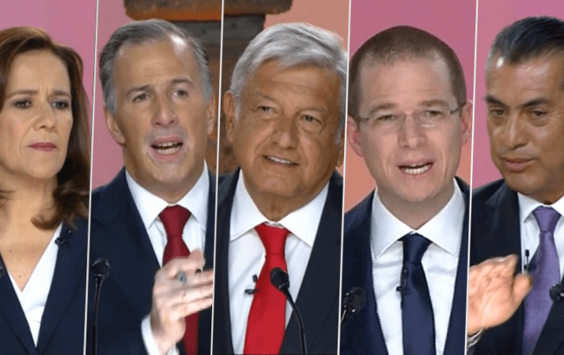

Slide 6
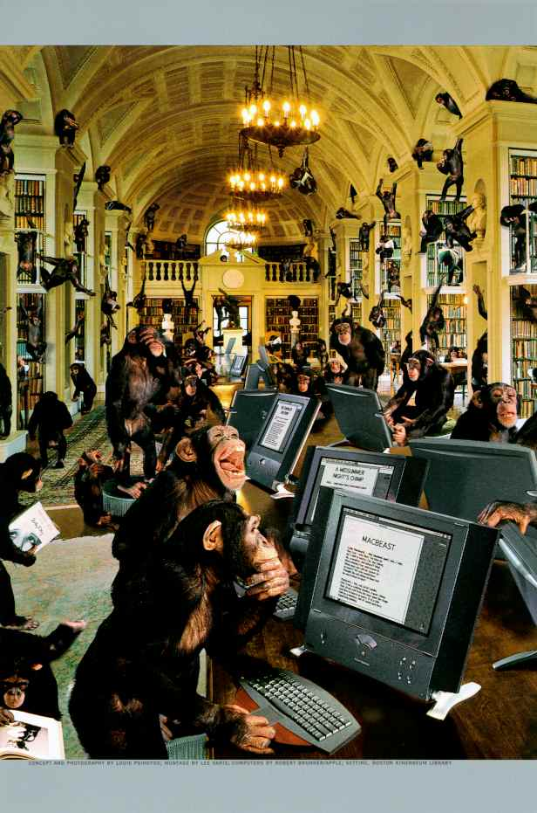
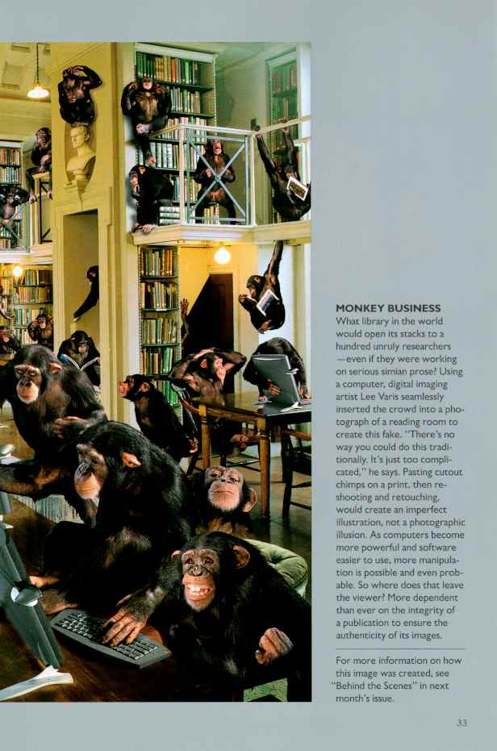

Slide 7
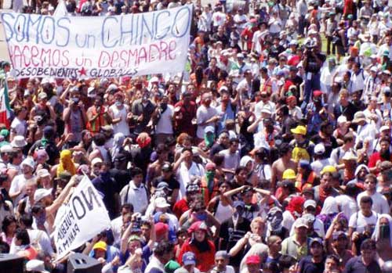

Slide 8
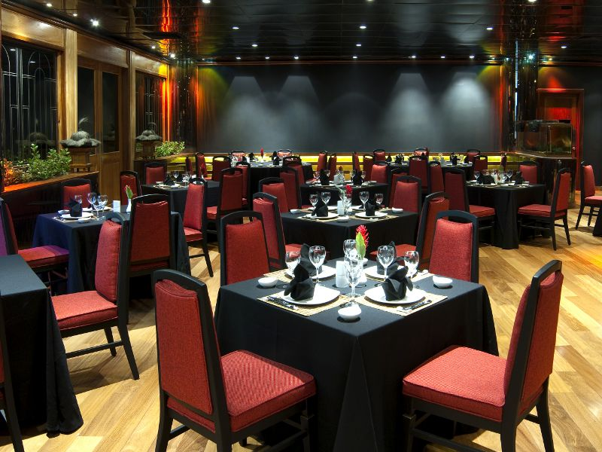

Slide 9
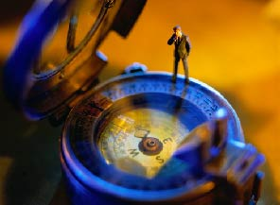

Slide 10
¿CRISIS?
  Stalker, 61.
  Child, 72.
  Toffler, 80.
  Drucker, 90.
  OCDE, 04.
  Morin, 08.
  Gamble, 14.

Slide 11

ALVIN TOFFLER
“Una nueva generación está emergiendo. Sus valores, sus tendencias, causarán un CAMBIO que afectará a todos los seres humanos”.

Slide 12
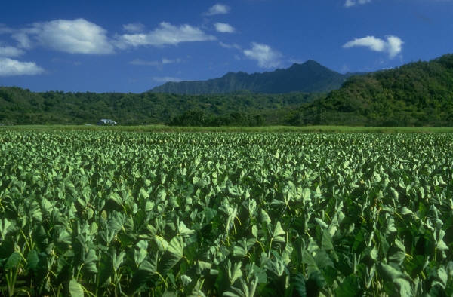
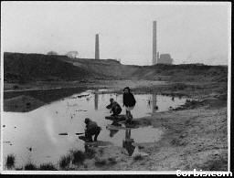
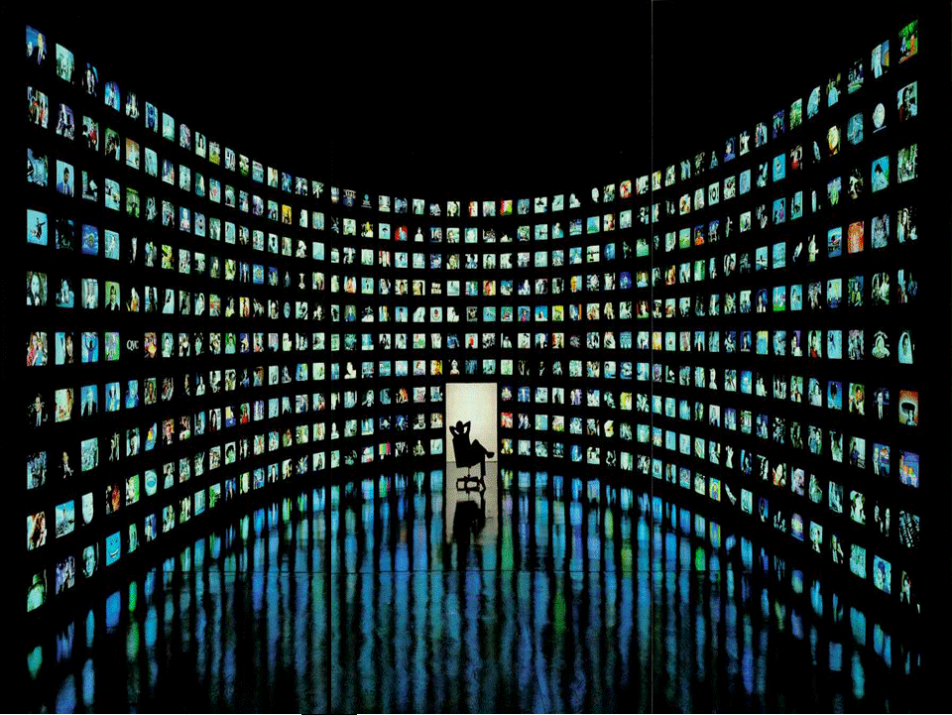
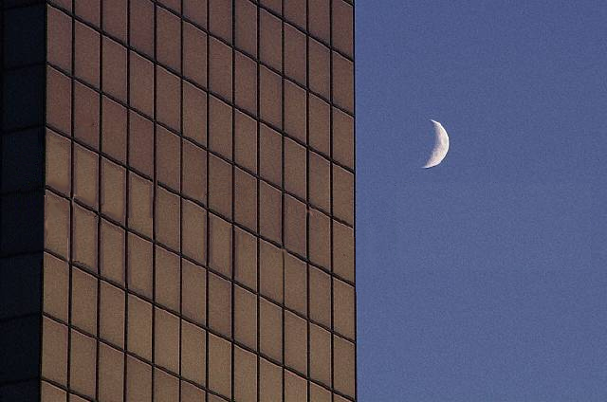
EVOLUCIÓN SESGO ECONÓMICO – LABORAL

Slide 13
ANÁLISIS DE LAS ERAS
  Agraria.
  Industrial.
  Postindustrial.
  Información.
  Indicadores temporales.
  Símbolo de poder.
  Tecnologías básicas.
  ¿Crisis?

Slide 14
3. El PROCESO DEL CAMBIO.

Slide 15


Slide 16
ERA AGRARIA
3000-5000 años, 3-5 mph, 3-5 años.
Posesión de tierra.
Ritual, tradición.
¿Crisis?

Slide 17


Slide 18
ERA INDUSTRIAL
300-500 años, 30-50 mph, 0.3-0.5 meses.
Posesión material.
Descubrimiento, método científico.
¿Crisis?

Slide 19


Slide 20
ERA POSTINDUSTRIAL
30-50 años, 300-500 mph, 0.03-0.05 días.
Habilidad organizacional.
Tecnología blanda y TIC.
¿Crisis?

Slide 21


Slide 22
INFO AGE
3-5 años, 3000-5000 mph, 0.003-0.005 hrs.
Moda y popularidad.
Nuevas competencias y NTs.
¿Crisis?

Slide 23
4. SÍNTESIS.
“No hay nada más práctico que una buena teoría” Kurt Lewin.

Slide 24
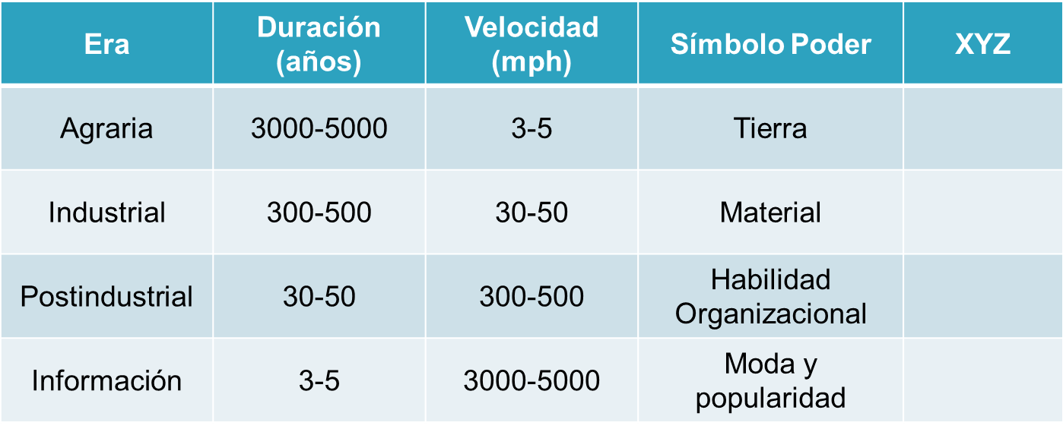
¿DÓNDE ESTAMOS PARADOS?

Slide 25
PHILLIPS 66
  Definir la “nueva era”.
  Identificar su símbolo de poder.
  Características fundamentales de un Modelo de Desarrollo Organizacional para la tercera década del S. XXI.

Slide 26
CONTINUUM
  Tiempo de cambio acelerado y continuo.
  Ley de las consecuencias inesperadas.
  Necesidad de dormir y capacidad de aprendizaje.
  Símbolo de poder cambiante.
  Líderes de V Nivel.

Slide 27
CONTINUUM
  Provisionalidad del conocimiento.
  Globalización vs Planetarización.
  El mito de la tecnología.
  Redes sociales.
  Descrecimiento.
  Nuevas formas de ser, de pensar y actuar.

Slide 28
5. ¿conclusiones?
“El verdadero viaje del descubrimiento no consiste en buscar nuevas tierras, sino en verlas con nuevos ojos” Marcel Proust.

Slide 29
1.4. El cambio y la empresa de A&B en el siglo XXI.
Matriz PRON (1.2).
Problemas | Necesidades
Oportunidades | Retos

Slide 30
1. La administración del cambio.
Objetivo.
Plataforma.
El proceso del cambio.
Síntesis.
¿Conclusión?
AMDG

Slide 31
